Slide 1

Insegnare STEAM
con la didattica digitale
e la realtà aumentata
Grzegorz Karwasz
Lezione 7: Multi-media in didattica e cultura
Parte I: Il concetto di multimedia
Notes:
Pierwszy slajd
1

Slide 2
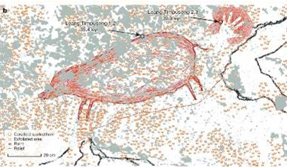
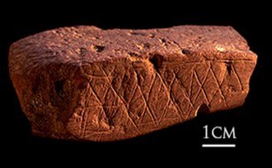
Che cosa sono multi-media
Mediare vuol dire «essere in mezzo»
Media sono gli intermediari tra il processo di presentazione (insegnamento) e percezione (apprendimento).
Le forme MM nella didattica sono tante, e ne compaiono sempre nuove
Indonesia, 40 mila anni fa Bloombos Cave, Sud Africa, 80 mila anni fa

Slide 3
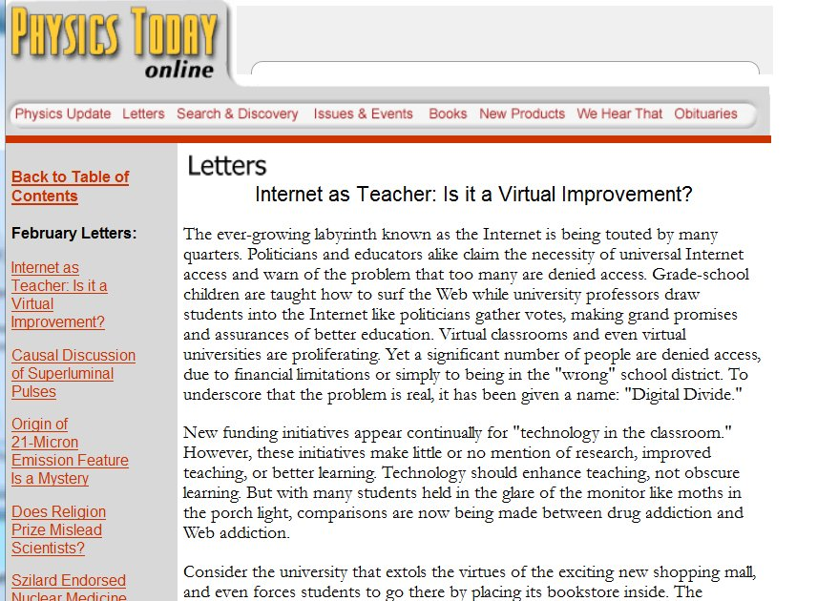
„Internet as teacher:
Is it a virtual improvement?”

Slide 4
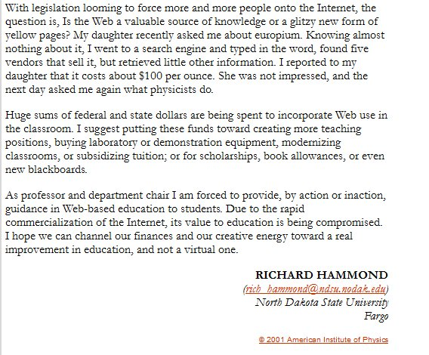
„Internet as teacher:
Is it a virtual improvement?”

Slide 5
4 forme multimediali
Generalmente si possono distinguere seguenti forme multimediali nella trasmissione computerizzata d’informazione:
Singoli oggetti (foto, filmati, schemi, testi etc.)
Percorsi didattici, collezioni
Enciclopedie
Libri di testo multimediali
Tra i mezzi multimediali, i.e. i modi di presentazione d’informazione si distinguono:
Foto, quadri, schizzi, schemi
Filmati, animazioni, animazioni 3D
Narrazione, musica, suoni

Slide 6
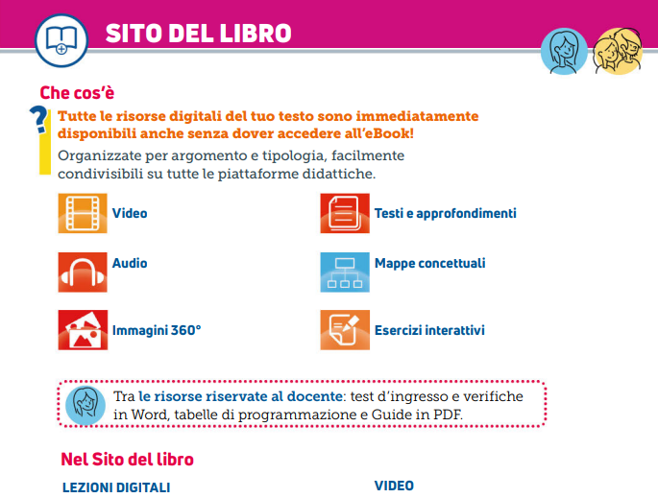
Risorse digitali (DeAgostini)
https://deascuola-nephila-bucket-prod.s3.amazonaws.com/filer_public/d7/52/d75244f6-f07d-4418-8a54-42be3f121d13/vdm_scienze_ss1g.pdf
https://didattica-digitale-integrata.deascuola.it/i-nostri-strumenti/

Slide 7
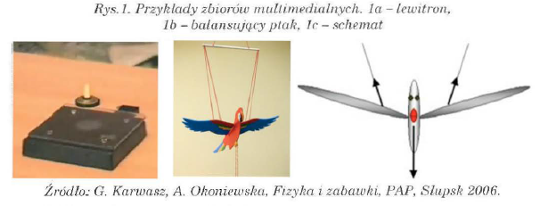
1.1. Singoli oggetti
Immagini:
fotografia
schema
video snap shot
schizzo
etc.
G. Karwasz, A. Okoniewska, Fisica e giocattoli, CD-Rom, PAP, Slupsk, 2006

Slide 8
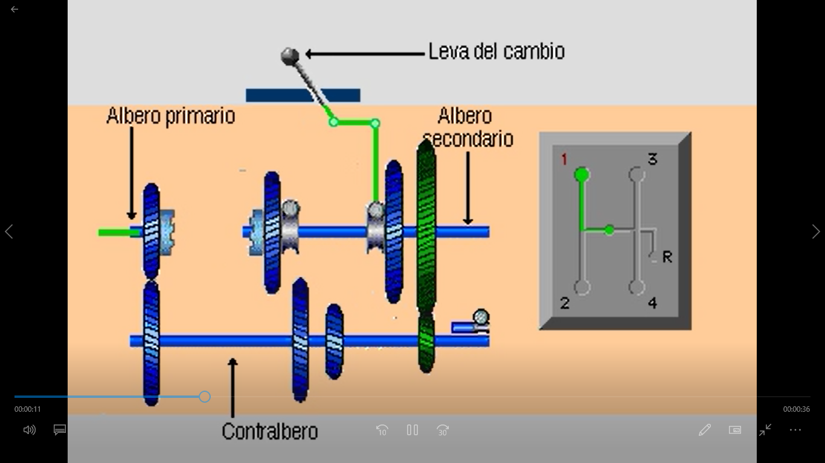
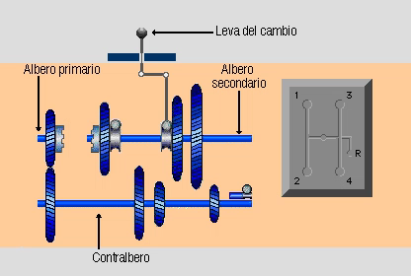
1.2. Singoli oggetti
Video:
filmati
animazioni
cartoni animati
«realtà» virtuale
realtà aumentata
mappe animate
etc.

Slide 9
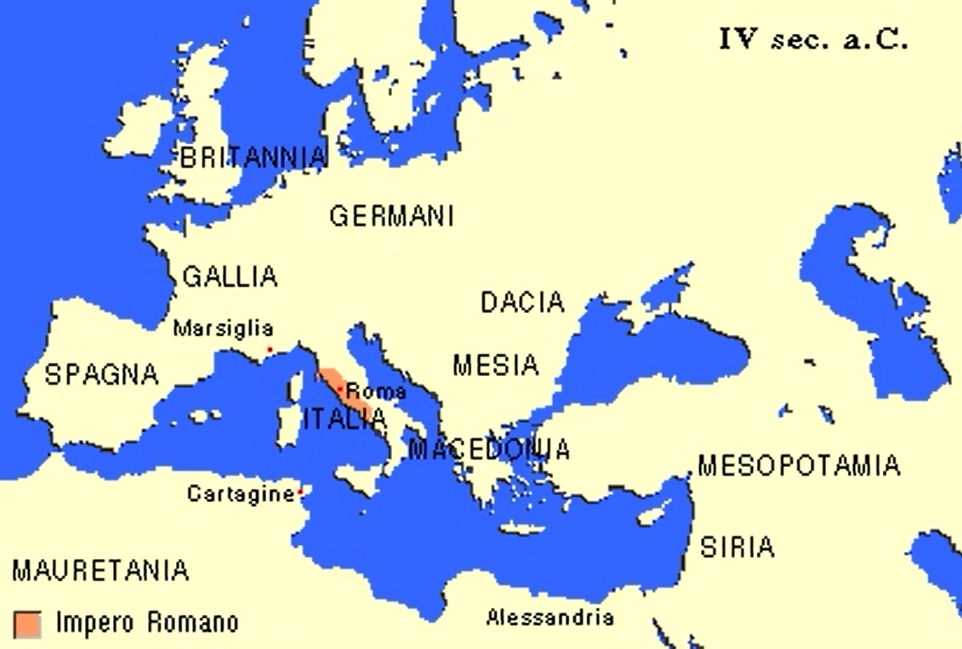
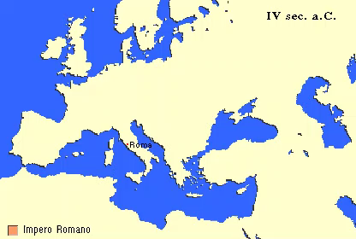
1.2. Singoli oggetti
Video:
filmati
animazioni
cartoni animati
«realtà» virtuale
realtà aumentata
mappe animate
etc.

Slide 10
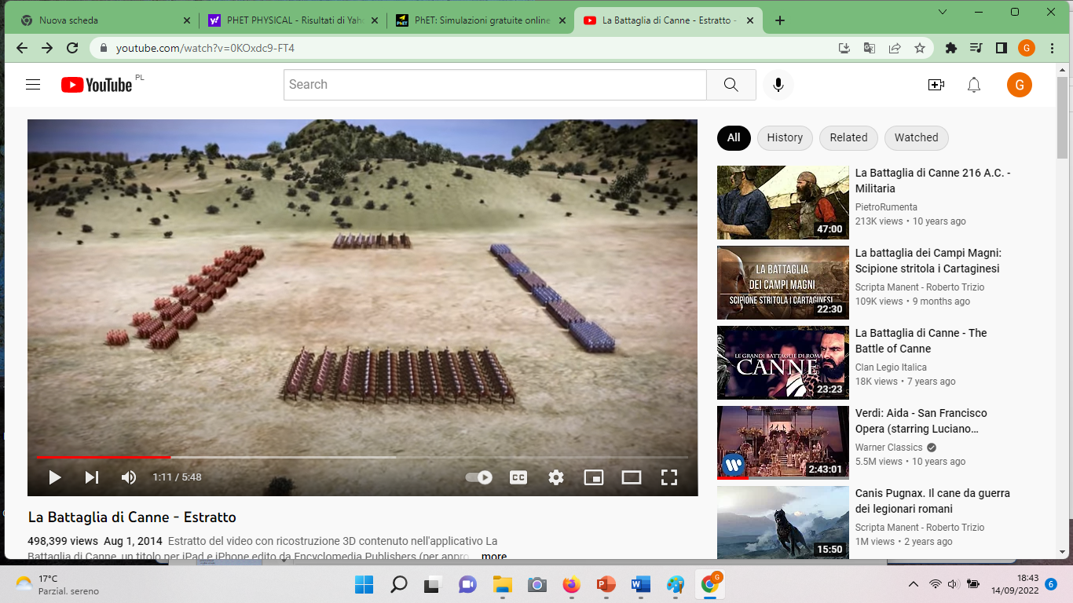
1.2. Singoli oggetti
Video:
filmati
animazioni
cartoni animati
«realtà» virtuale
realtà aumentata
mappe animate delle battaglie
Alessandro Barbiero, Battaglia di Canne
https://www.youtube.com/watch?v=0KOxdc9-FT4

Slide 11

1.2. Singoli oggetti
Video:
modelli animati delle battaglie
Alessandro Barbiero, Battaglia di Canne
https://www.youtube.com/watch?v=0KOxdc9-FT4

Slide 12
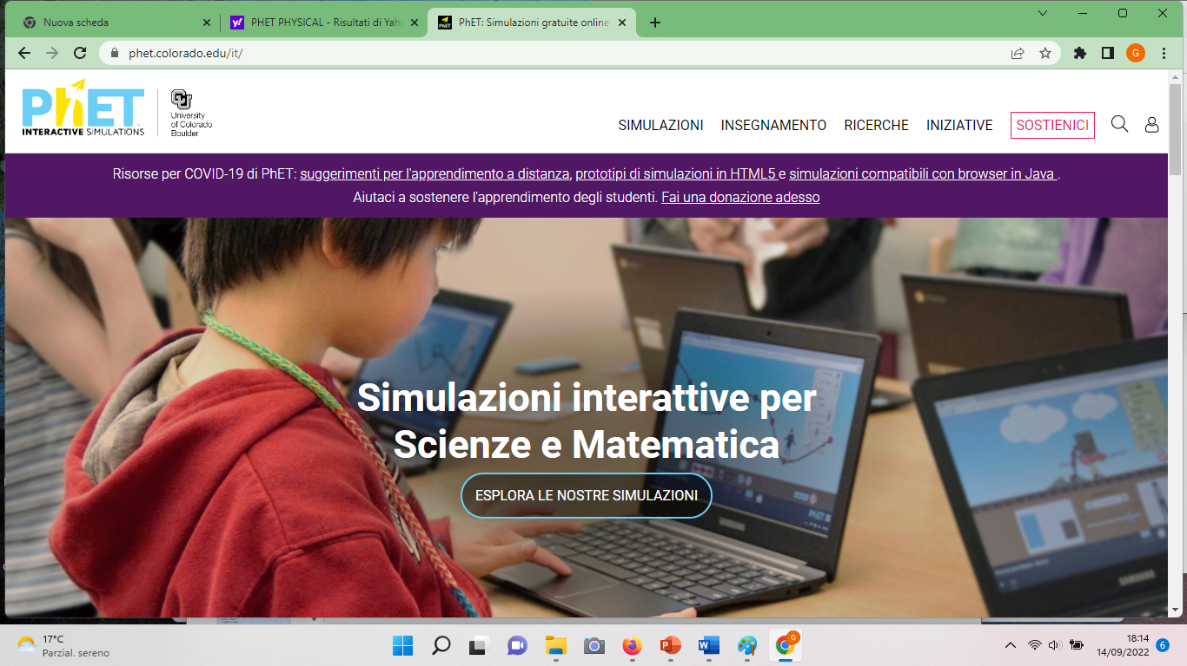
1.2. Singoli oggetti
simulazioni

Slide 13
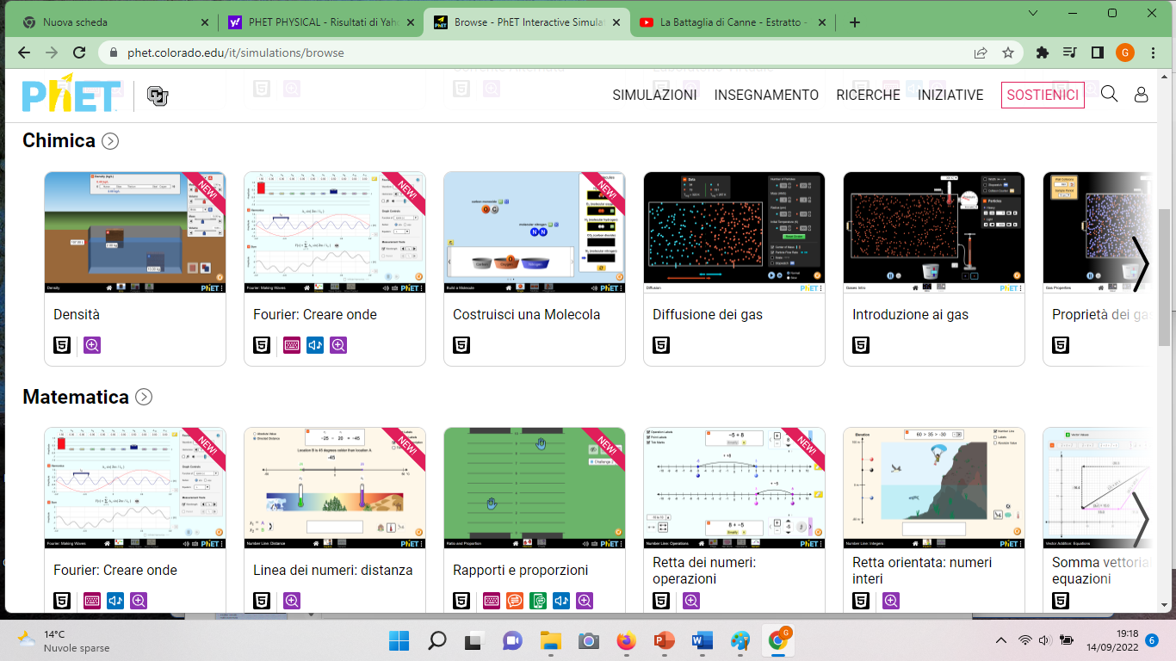
1.2. Singoli oggetti
simulazioni

Slide 14
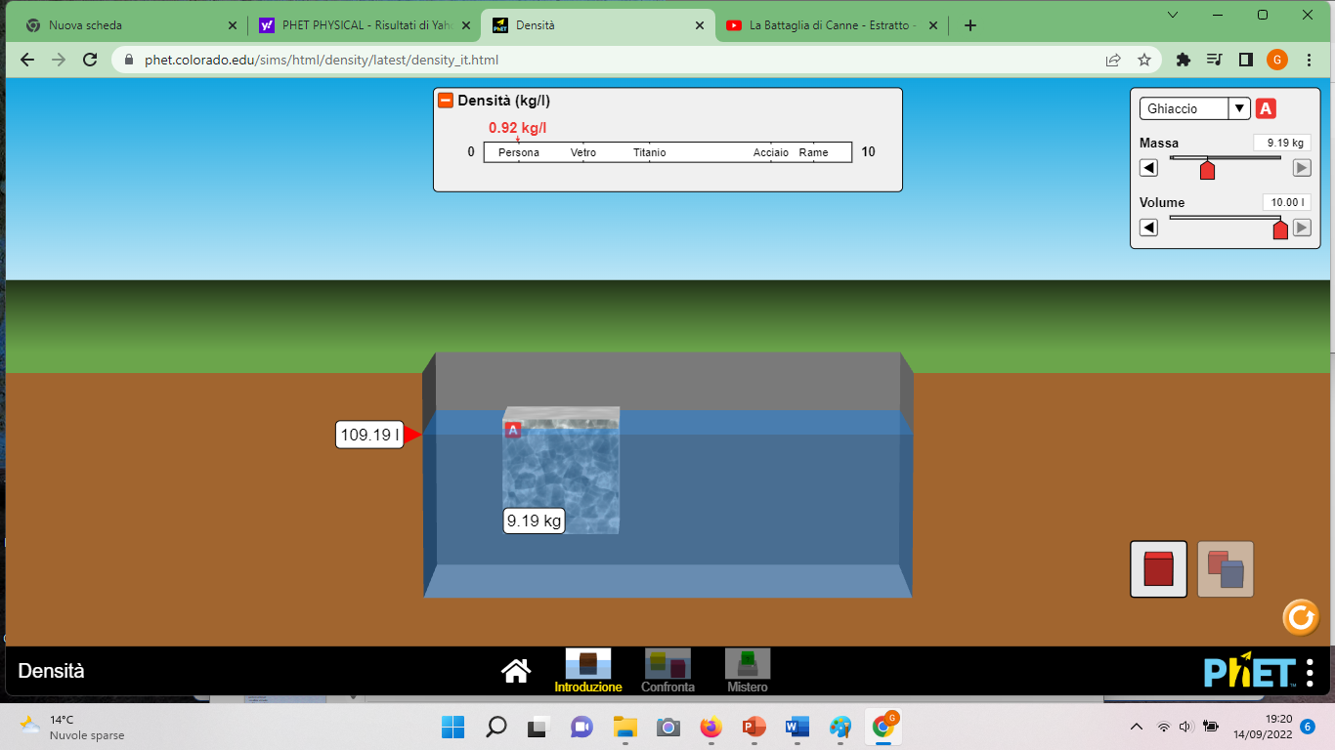
https://phet.colorado.edu/
Ghiaccio, più leggero dell’acqua
simulazioni

Slide 15
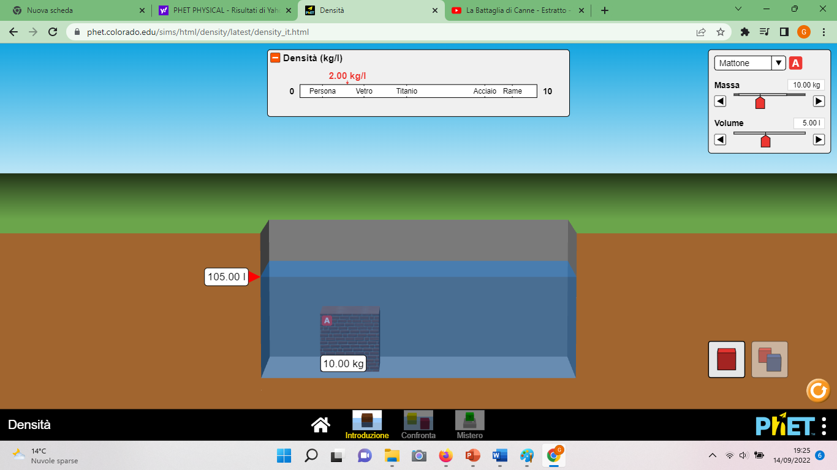
1.2. Singoli oggetti
Mattone, densità 2 (se acqua = 1)
simulazioni

Slide 16
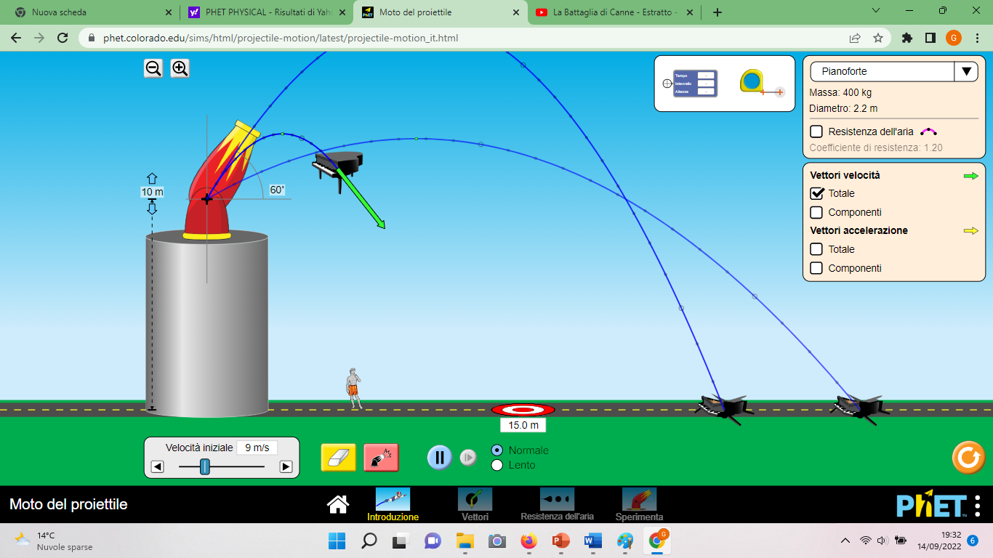
Meccanica (Galileo)
https://phet.colorado.edu/sims/html/projectile-motion/latest/projectile-motion_it.html
Galileo: tutti gli oggetti cadono con la stessa accelerazione (indipendentemente dalla loro massa)

Slide 17
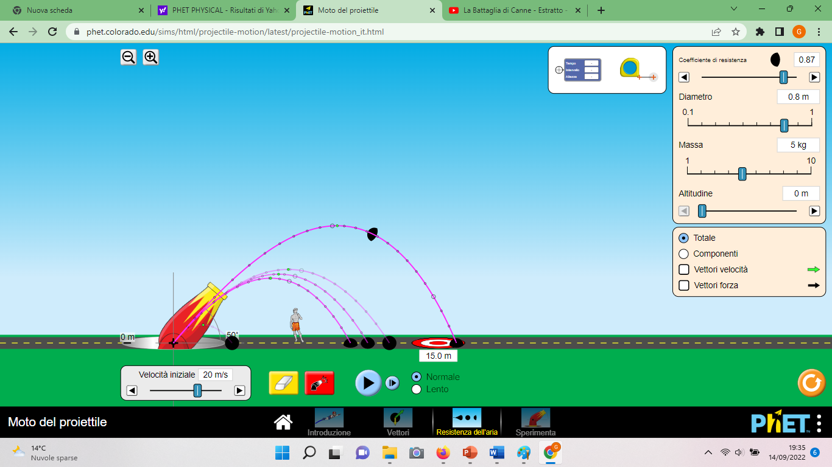
Meccanica (Aristotele)
Con la resistenza dell’aria – non è una parabola, ma la curva «balistica»

Slide 18
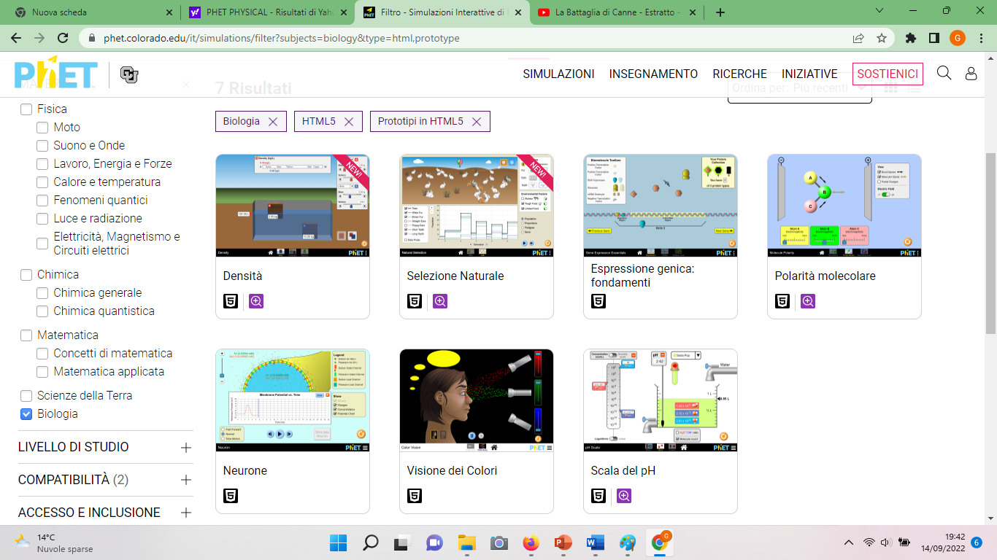
Biologia
Poche simulazioni, parzialmente di fisica

Slide 19
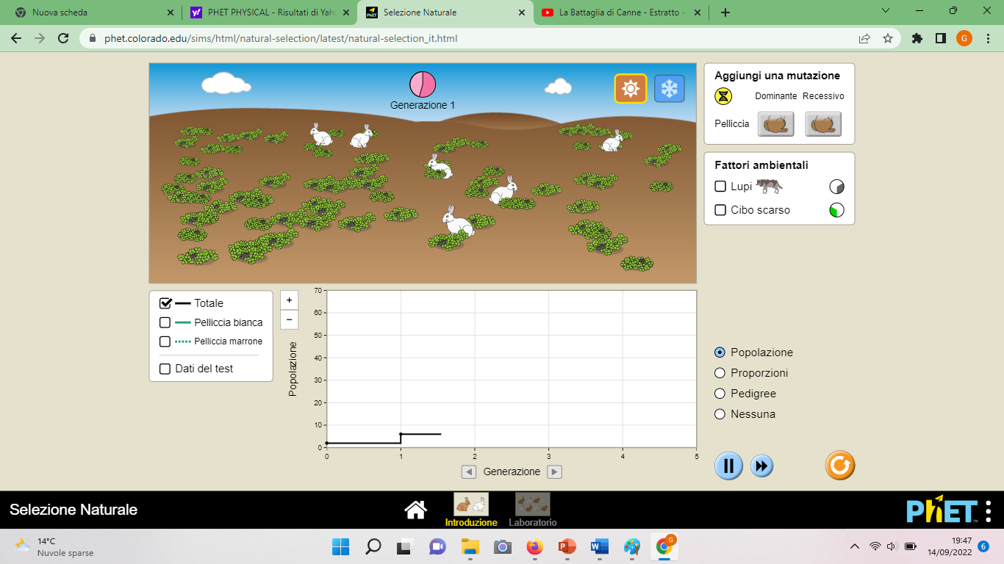
I conigli
In matematica questo problema si chiama «la serie di Fibonacci»

Slide 20
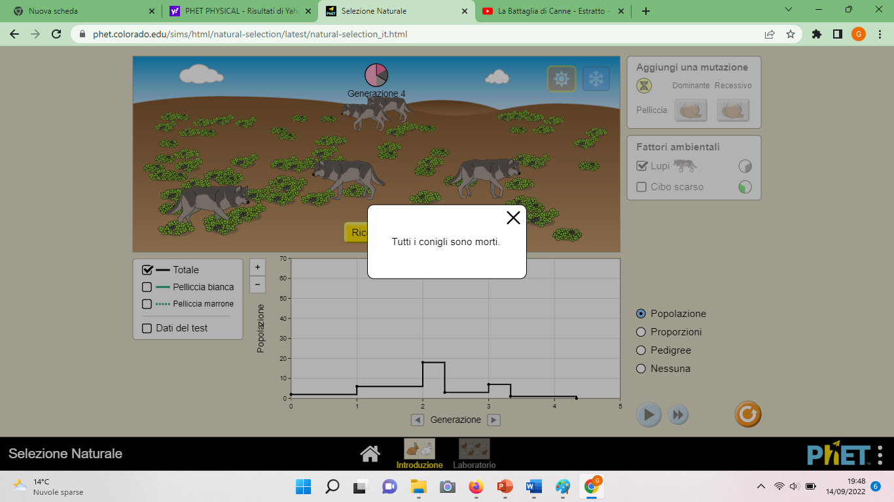
I conigli (e i lupi)
«Tutti i conigli sono morti, ricomincia»

Slide 21
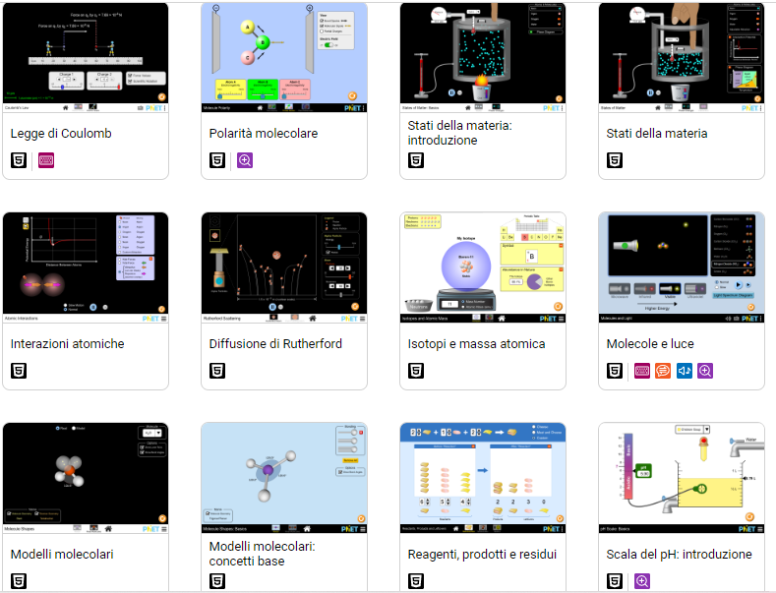
Chimica

Slide 22
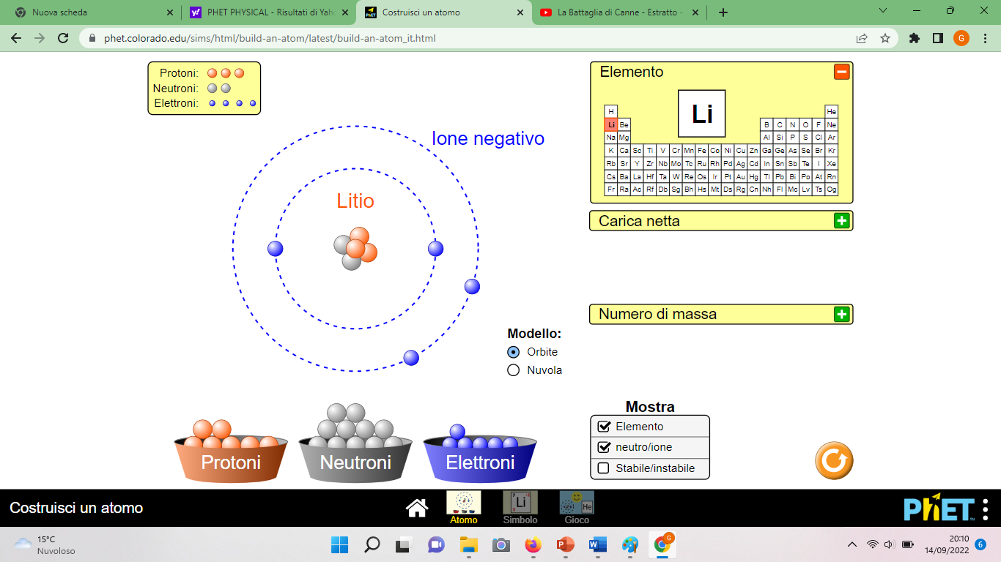
Chimica
Sembra, che si riescono costruire anche gli isotopi inesistenti

Slide 23
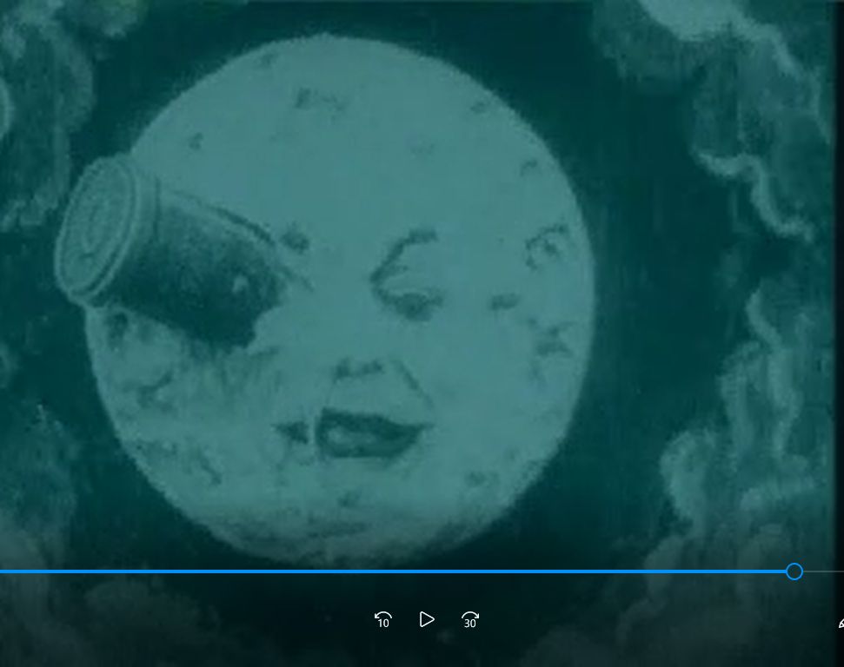

1.2. Singoli oggetti
Video:
filmati (fantascienza)
animazioni
cartoni animati
«realtà» virtuale
realtà aumentata
mappe animate
etc.

Slide 24
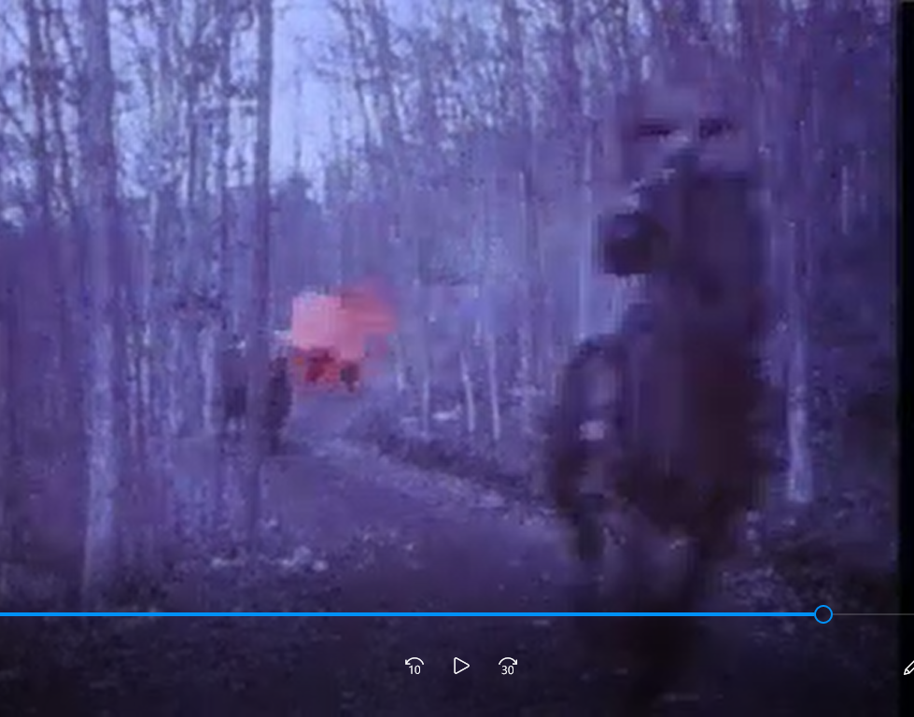

1.2. Singoli oggetti
Video:
filmati (cortometraggio)
animazioni
cartoni animati
«realtà» virtuale
realtà aumentata
mappe animate
etc.

Slide 25
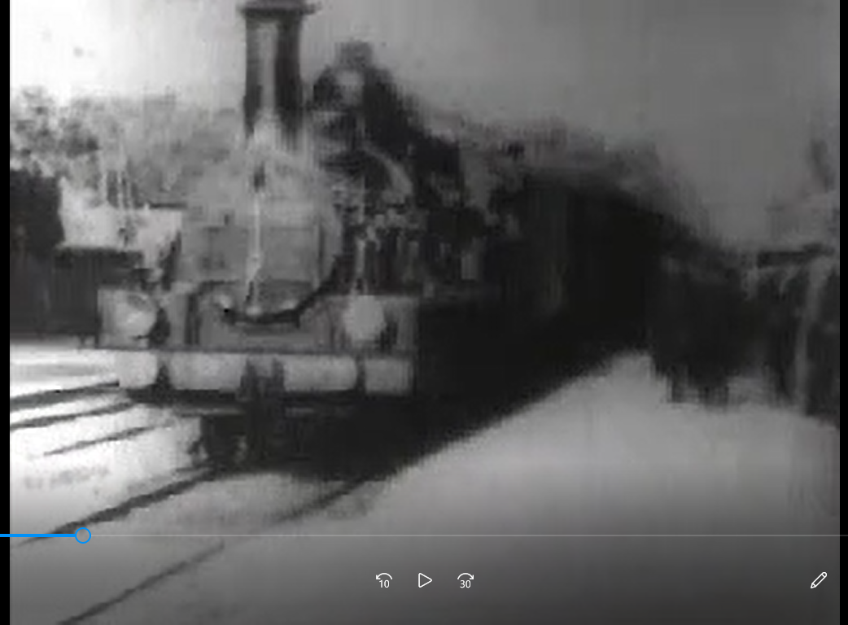
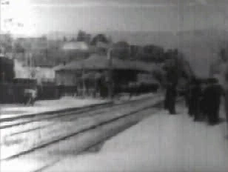
1.2. Singoli oggetti
Video:
filmati (storia)
animazioni
cartoni animati
«realtà» virtuale
realtà aumentata
mappe animate
etc.

Slide 26
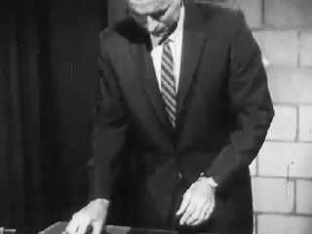
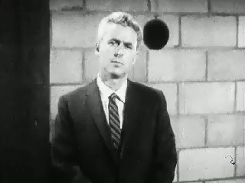
1.2. Singoli oggetti
Video:
filmati (clip didattici)
Un esperimento in aula non
sarà ma in gradi ottenere
lo stesso effetto didattico

Slide 27
2. Guide turistiche e atlanti
Atlante del Rinascimento Italiano, Persec s.r.l., Italia, 1998

Slide 28
2. Guide e atlanti
«Venezia» Italia Bella Multimedia Albo, Dreamware Production, 1995

Slide 29
3. Enciclopedie generali e tematiche
«Gli Ucelli» Enciclopedia Mutlimediale, Dorling Kindersley, 1998

Slide 30
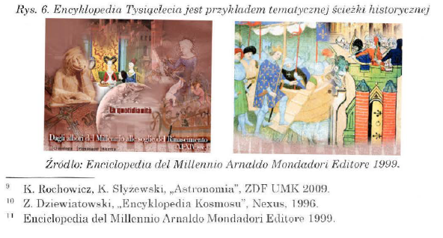
3. Enciclopedie generali e tematiche
«Enciclopedia del Millennio», Arnaldo Mondadori Editore, 1999
- un esempio del percorso enciclopedico storico

Slide 31
3. Encyklopedie ogólne i tematyczne
«Polonia 2000», PWN, 2000
Ricchezza di contenuti (paesaggi, storia, musica)
Interdisciplinarità: la poesia (con uno sfondo musicale) illustra il paesaggio della regione

Slide 32
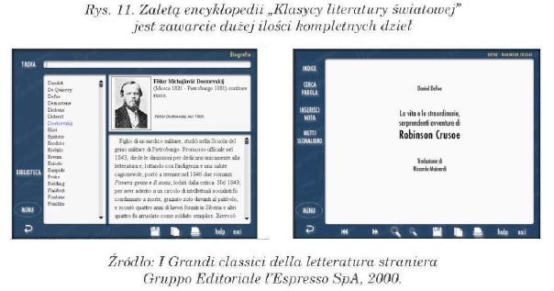
3. Enciclopedie generali e tematiche
«I grandi classici della letteratura straniera» Gruppo Editoriale Espresso, 2000
Testi completi di tante opere della letteratura mondiale

Slide 33
3. Enciclopedie generali e tematiche
«Enciclopedia Multimediale Mondadori», 1998
La navigazione è un po’ confusa, ma tracciati tematici sono molto interessanti

Slide 34
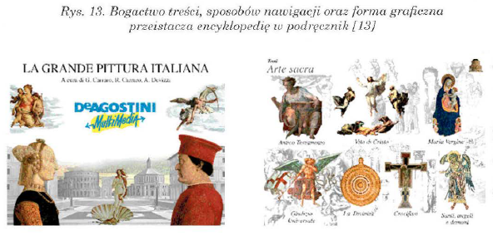
3. Enciclopedie generali e tematiche
«La grande pittura Italiana» DeAgostini
La ricchezza di contenuti, di modi di navigazione e l’eccezionale forma grafica
trasforma questa enciclopedia in un vero libro di testo di riferimento

Slide 35
3. Enciclopedie generali e tematiche
«Biologia della cellula», Polonia, 1998

Slide 36
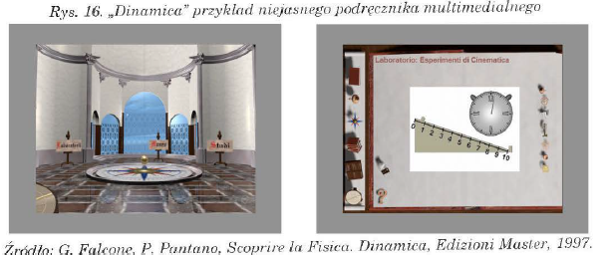
4. I libri di testo multimediali
G. Falcone, P. Pantano, «Scoprire la Fisica. Dinamica», Edizioni Master 1997
Un esempio del libro multimediale, ma un po’ tradizionale come forma

Slide 37
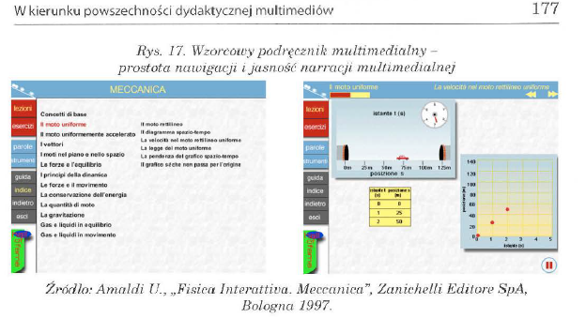
4. I libri di testo multimediali
U. Amaldi, F, Tibione «Fisica interattiva. Meccanica» Zanichelli, 1997
Un eccezionale, conciso, efficiente libro multimediale

Slide 38
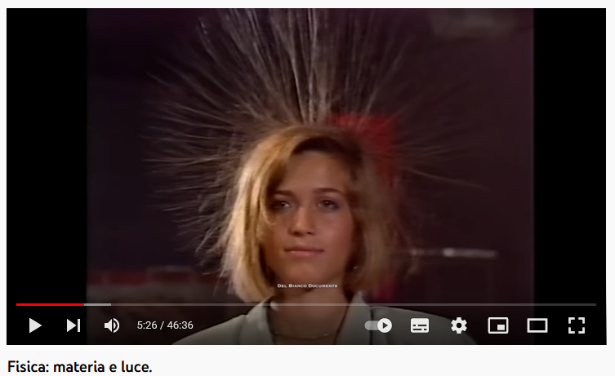
La narrazione sequenziale
https://www.youtube.com/watch?v=9AjRCKEANmQ
Studio del bianco

Slide 39

Il pre-libro universitario
Pearson Mastering, Fisica Universitaria
Una sorte di studio da «auto-didatta»

Slide 40
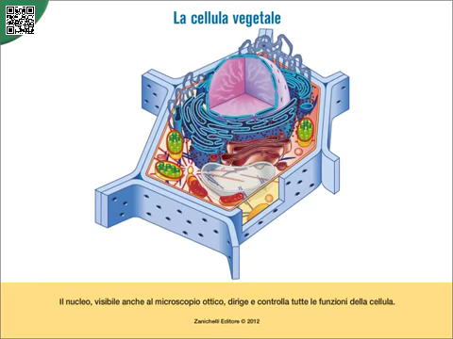
Non solo la fisica
https://vivalascuola.studenti.it/scienze-la-cellula-vegetale-463931.html#steps_7

Slide 41
I requisiti per materiali multimediali
I materiali didattici multimediali:
permettono la compressione d’informazione (vedi la mappa animata dell’Impero Romano)
appellano ai vari sensi d’acquisizione dell’informazione (colore, forma, suono, movimento)
costituiscono una forma di trattenimento
arricchiscono la lezione
Ma la stessa forma multimediale e concisa porta rischi:
di troppe semplificazioni
di errori del contenuto scientifico
di errori di natura didattica (informazioni non correlate, informazioni superflue, informazioni non spiegate)

Slide 42
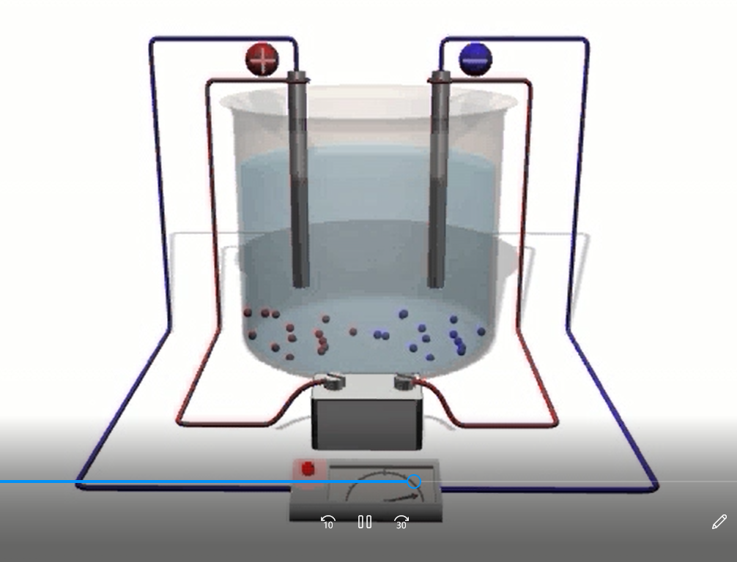
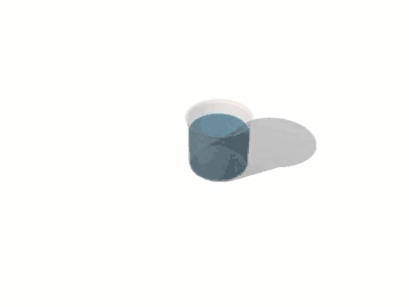
I requisiti per materiali multimediali
Che cosa sono:
Ioni
Catodo, Anodo
Cationi, Anioni
Ossidazione, Riduzione
Molecola di cloro?

Slide 43
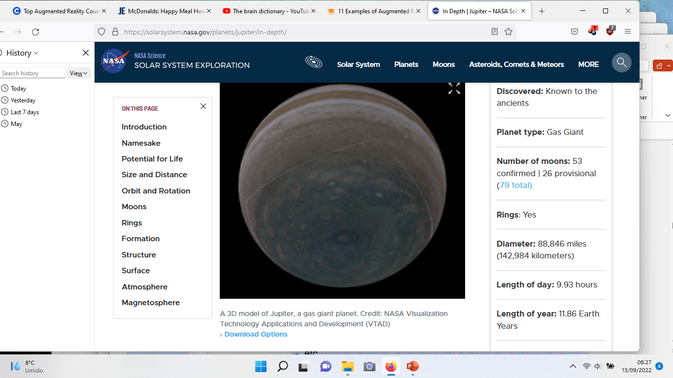
Internet interattivo
https://solarsystem.nasa.gov/planets/jupiter/in-depth/

Slide 44
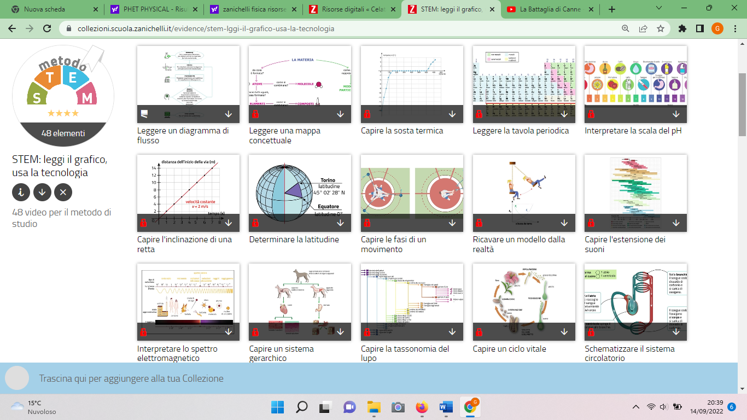
Risorse «di casa»
https://online.scuola.zanichelli.it/celatarighiquaderno/risorse-digitali/
https://collezioni.scuola.zanichelli.it/evidence/stem-lggi-il-grafico-usa-la-tecnologia

Slide 45
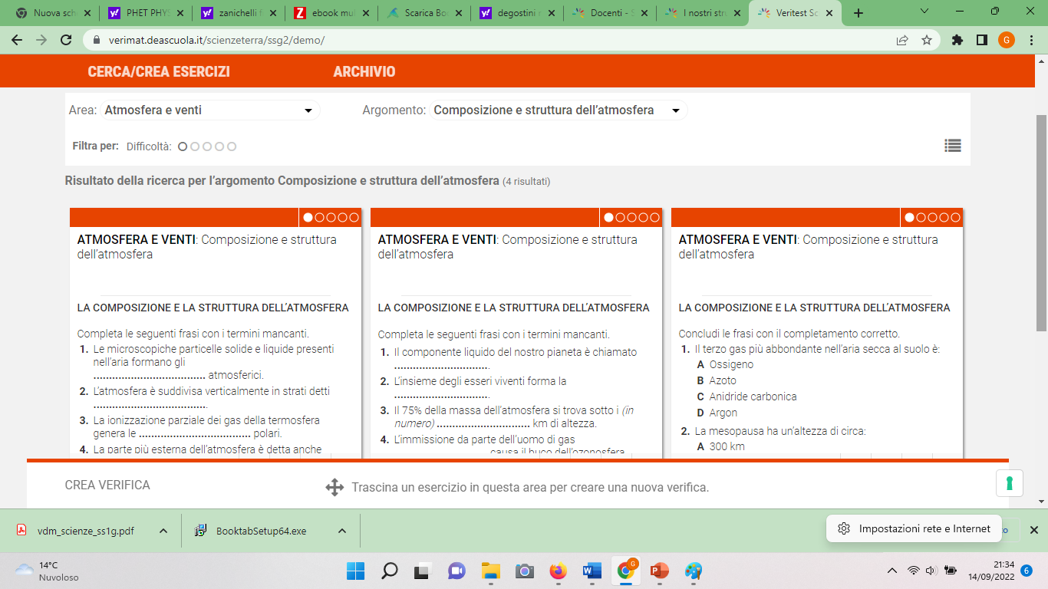
Risorse per la verifica
https://verimat.deascuola.it/scienzeterra/ssg2/demo/

Slide 46
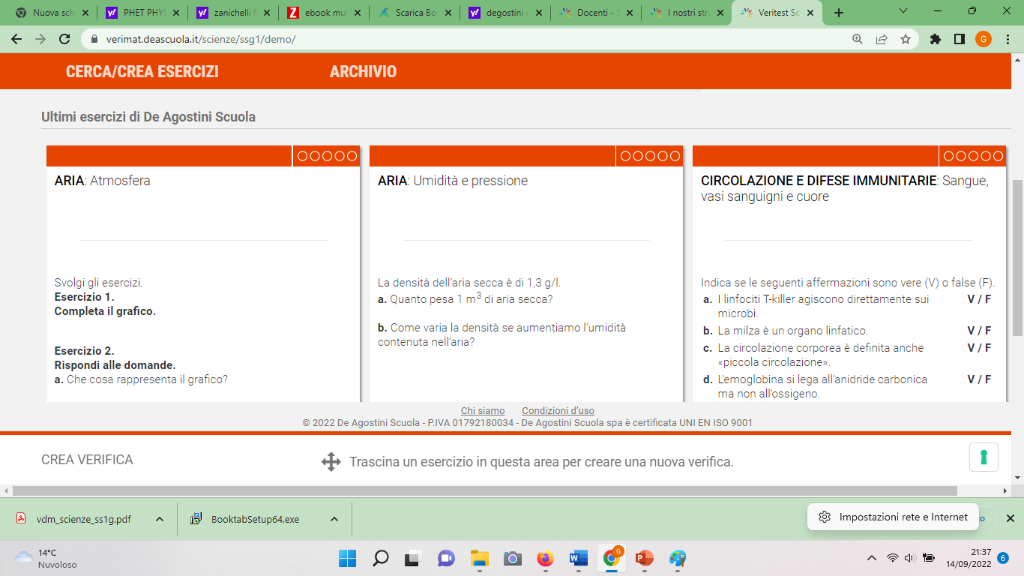
Risorse per la verifica
https://verimat.deascuola.it/scienzeterra/ssg2/demo/

